Slide 1


«С чего начинается Родина
С картинки в твоем букваре…»
Национальный уголок
в МБДОУ «Мишутка»
Национальный уголок в дошкольном учреждении настраивает детей на позитивный лад, вызывает положительные чувства, желание узнать о незнакомых им вещах. Атмосфера народных традиций и обычаев, способствует воспитанию чувства национального достоинства, вызывает интерес к национальной культуре, прививает детям любовь и уважение к государственным и народным символам, оберегам и обычаям.
Подготовила преподаватель ДО
МБДОУ «Мишутка» Пасичник Ж.Д.

Slide 2



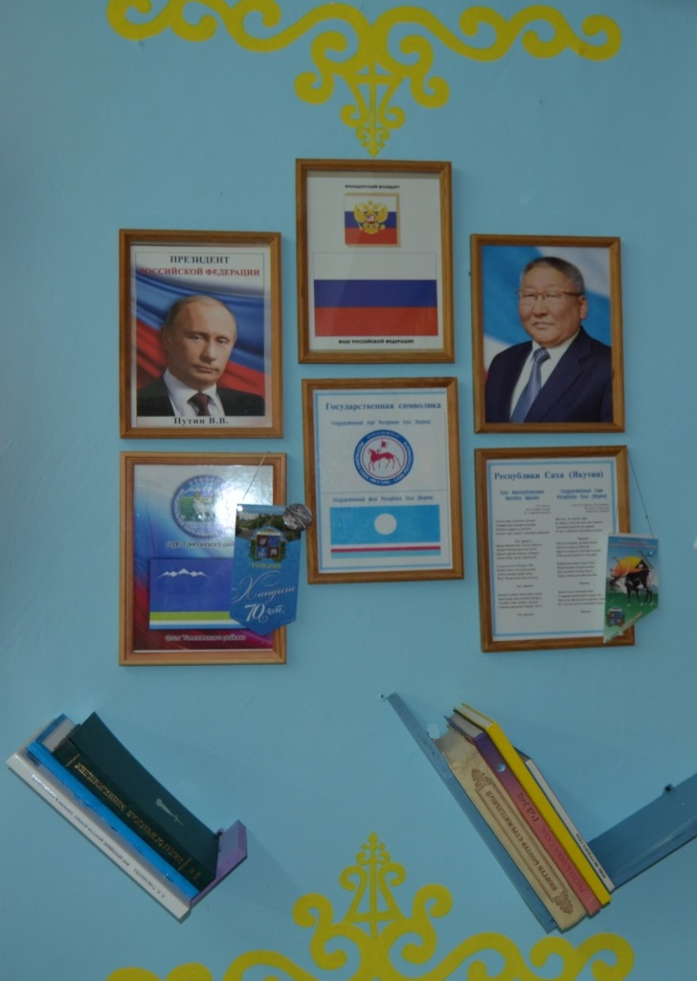
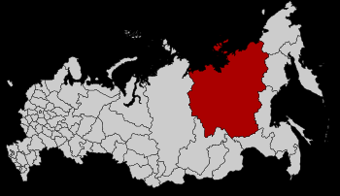
В первом уголке группы оформлен иллюстративно – наглядный стенд патриотического воспитания “Единение”, где дети знакомятся с Российской и Якутской государственной символикой. Даже в самом оформлении заложен глубокий смысл единства народов. Данный уголок учит ребят помнить, что у всех нас – единые корни, единая основа, и, строя будущее, мы должны чувствовать силу, которая нас объединяет вне зависимости от национальной принадлежности, социального статуса, образования и возраста. Эта сила – любовь к нашему Отечеству, нашей республике, городу или селу, где мы родились, живем и работаем.

Slide 3

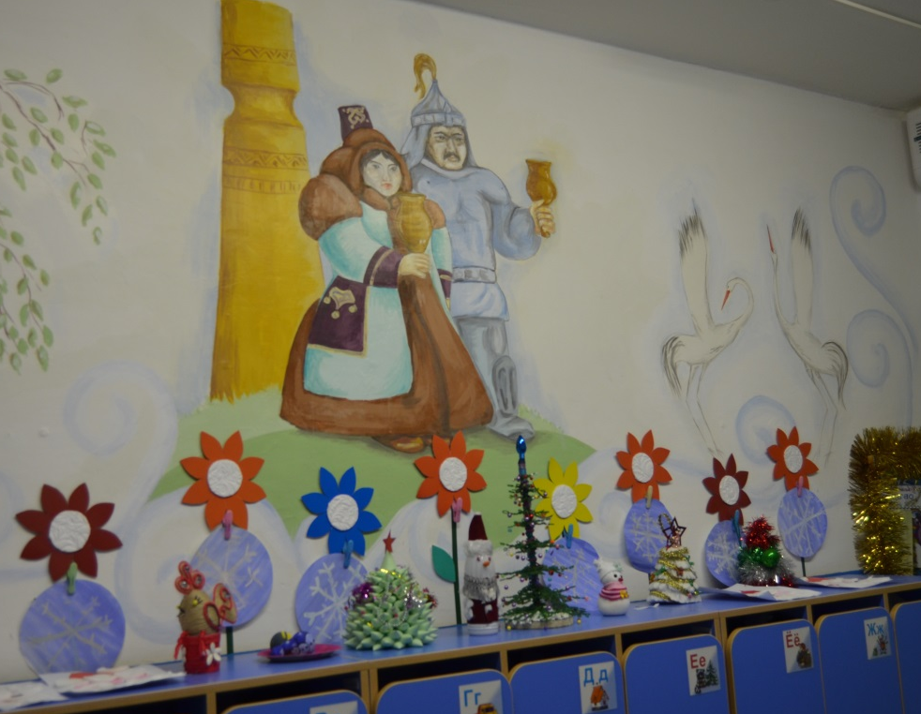
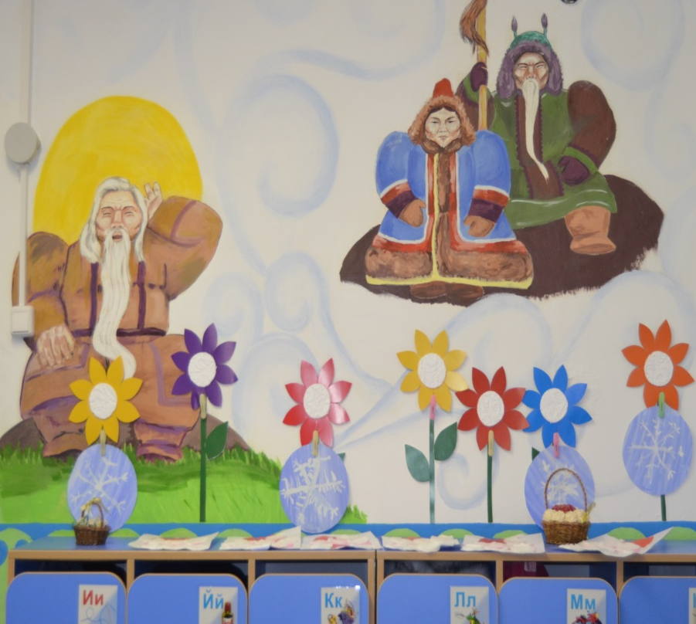
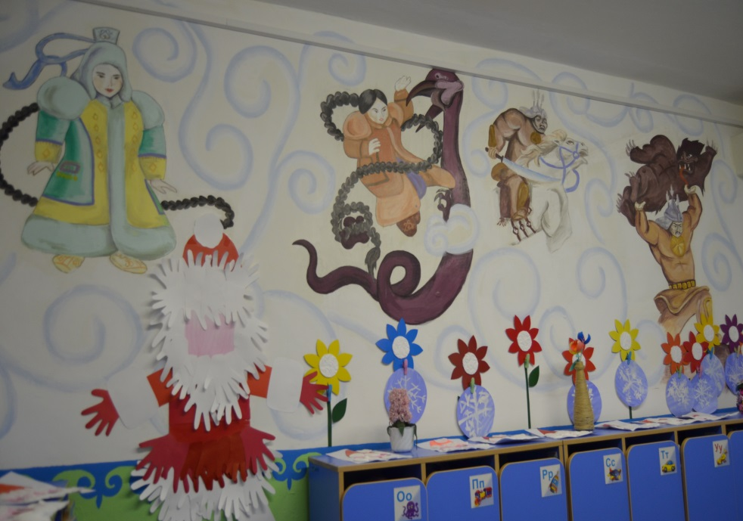
В нашем детском саду группа старшего дошкольного возраста оборудована в якутском стиле. Начиная с приемной комнаты дети попадают в историю якутского народного эпоса. Стены раскрашены картинами героев олонхо, которые показывают как добро побеждает зло.

Slide 4
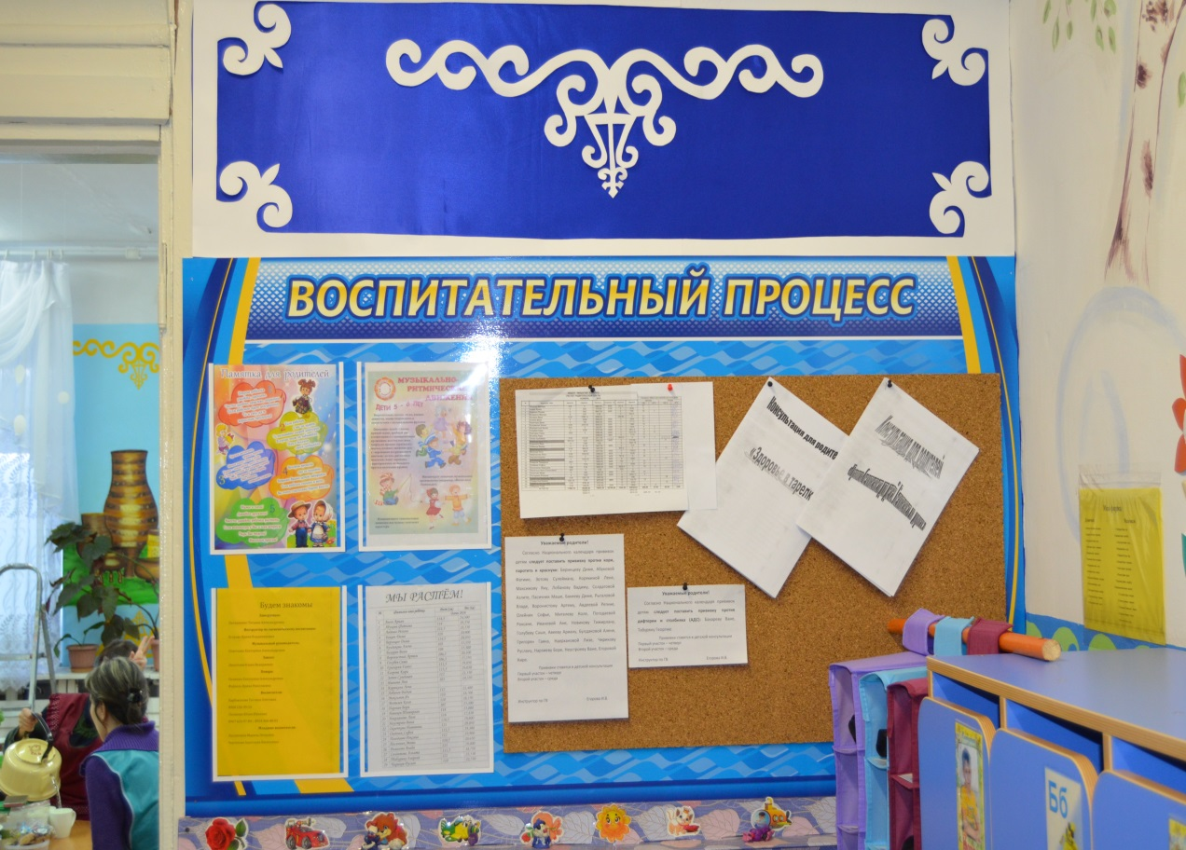
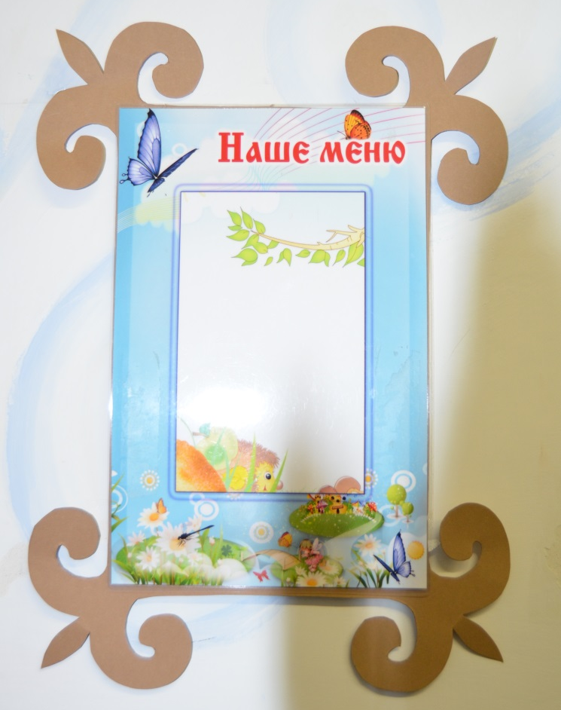
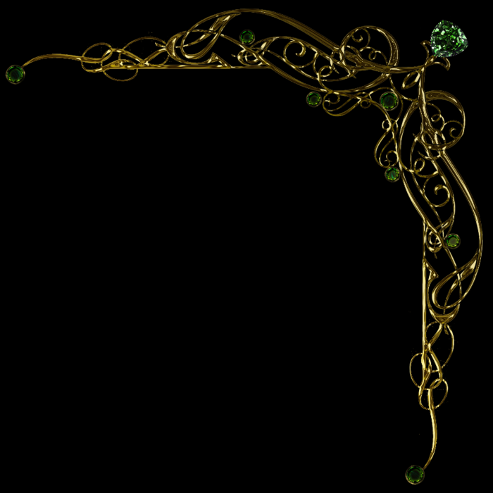
Весь стиль приемной комнаты построен в якутском стиле с использованием якутского орнамента: это и оформление уголка меню, и стенда «Для вас, родители»

Slide 5

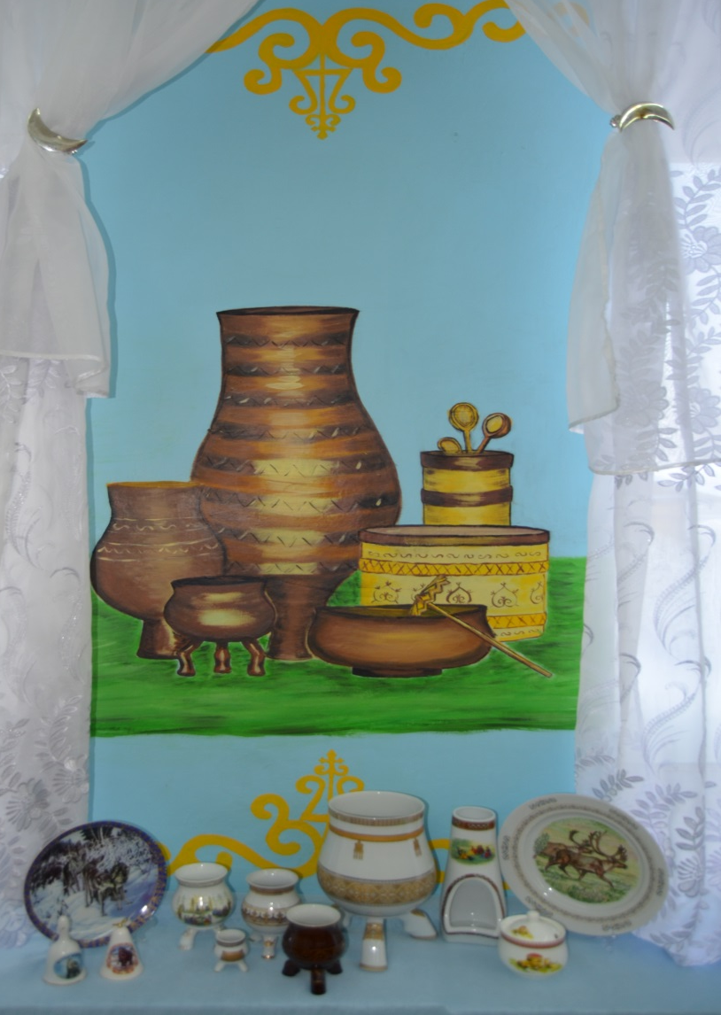
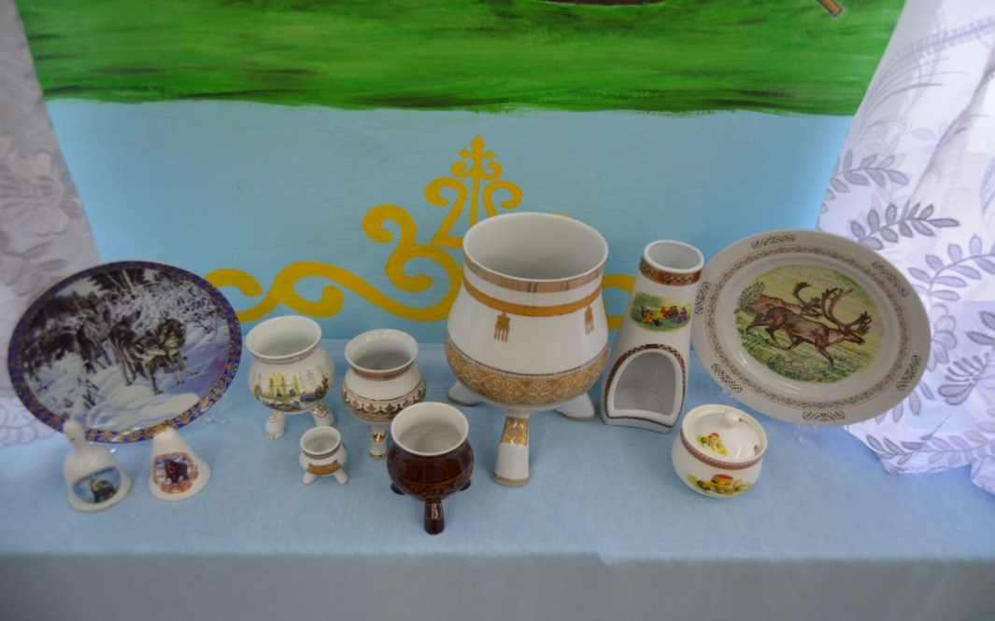
В оформлении групповой комнаты преобладает национальный колорит. Это и элементы якутского орнамента, и фрагменты рисунков якутской утвари, музыкальных инструментов. Все блоки включены в образовательный процесс. Реализовываются по следующим направлениям: краеведение; животный и растительный мир; краеведческие игры (подвижные, спортивные, настольные, имитационные); дидактические; музыкально-танцевальное искусство; устное народное творчество; одежда народа Саха; народные промыслы.
В этом уголке ребята знакомятся с якутской национальной посудой, с росписью, историей

Slide 6

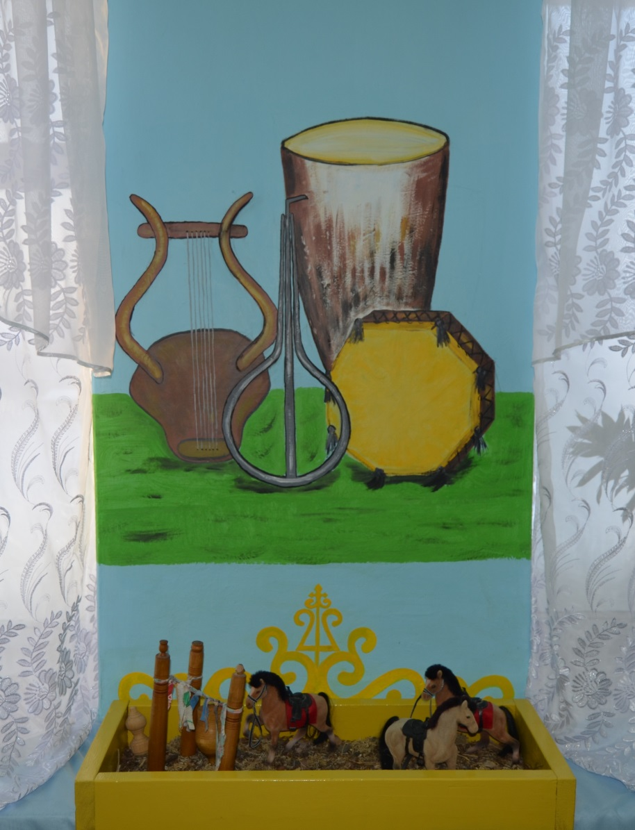
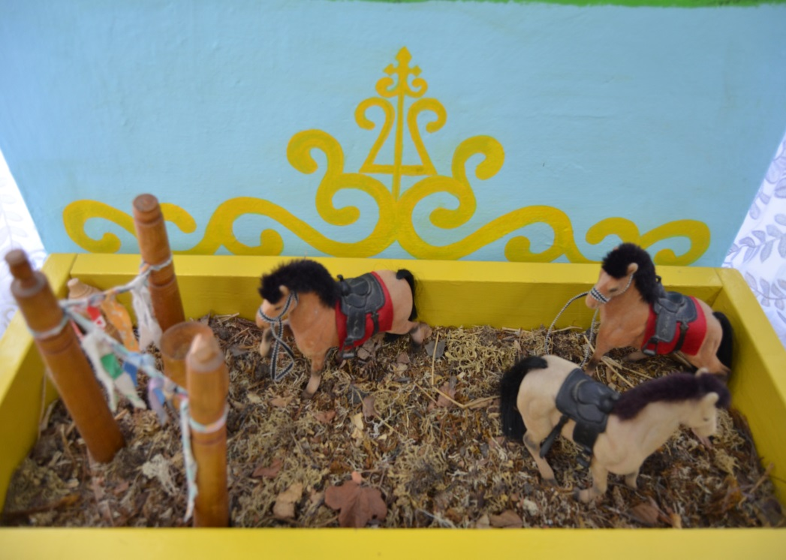
В следующем уголке ребята знакомятся с якутскими национальными музыкальными инструментами. О главных помощниках якутов – лошадях и о ритуальных столбах сэргэ. Воспитатели рассказывают детям, что Изначально сэргэ ставились у жилья (юрты, балагана) якутов и использовали по их прямому назначению – для привязывания коня. Сэргэ означало, что у земли есть хозяин. В первую очередь, сэргэ связано с культом коня. Разрушать сэргэ считается большим грехом.

Slide 7

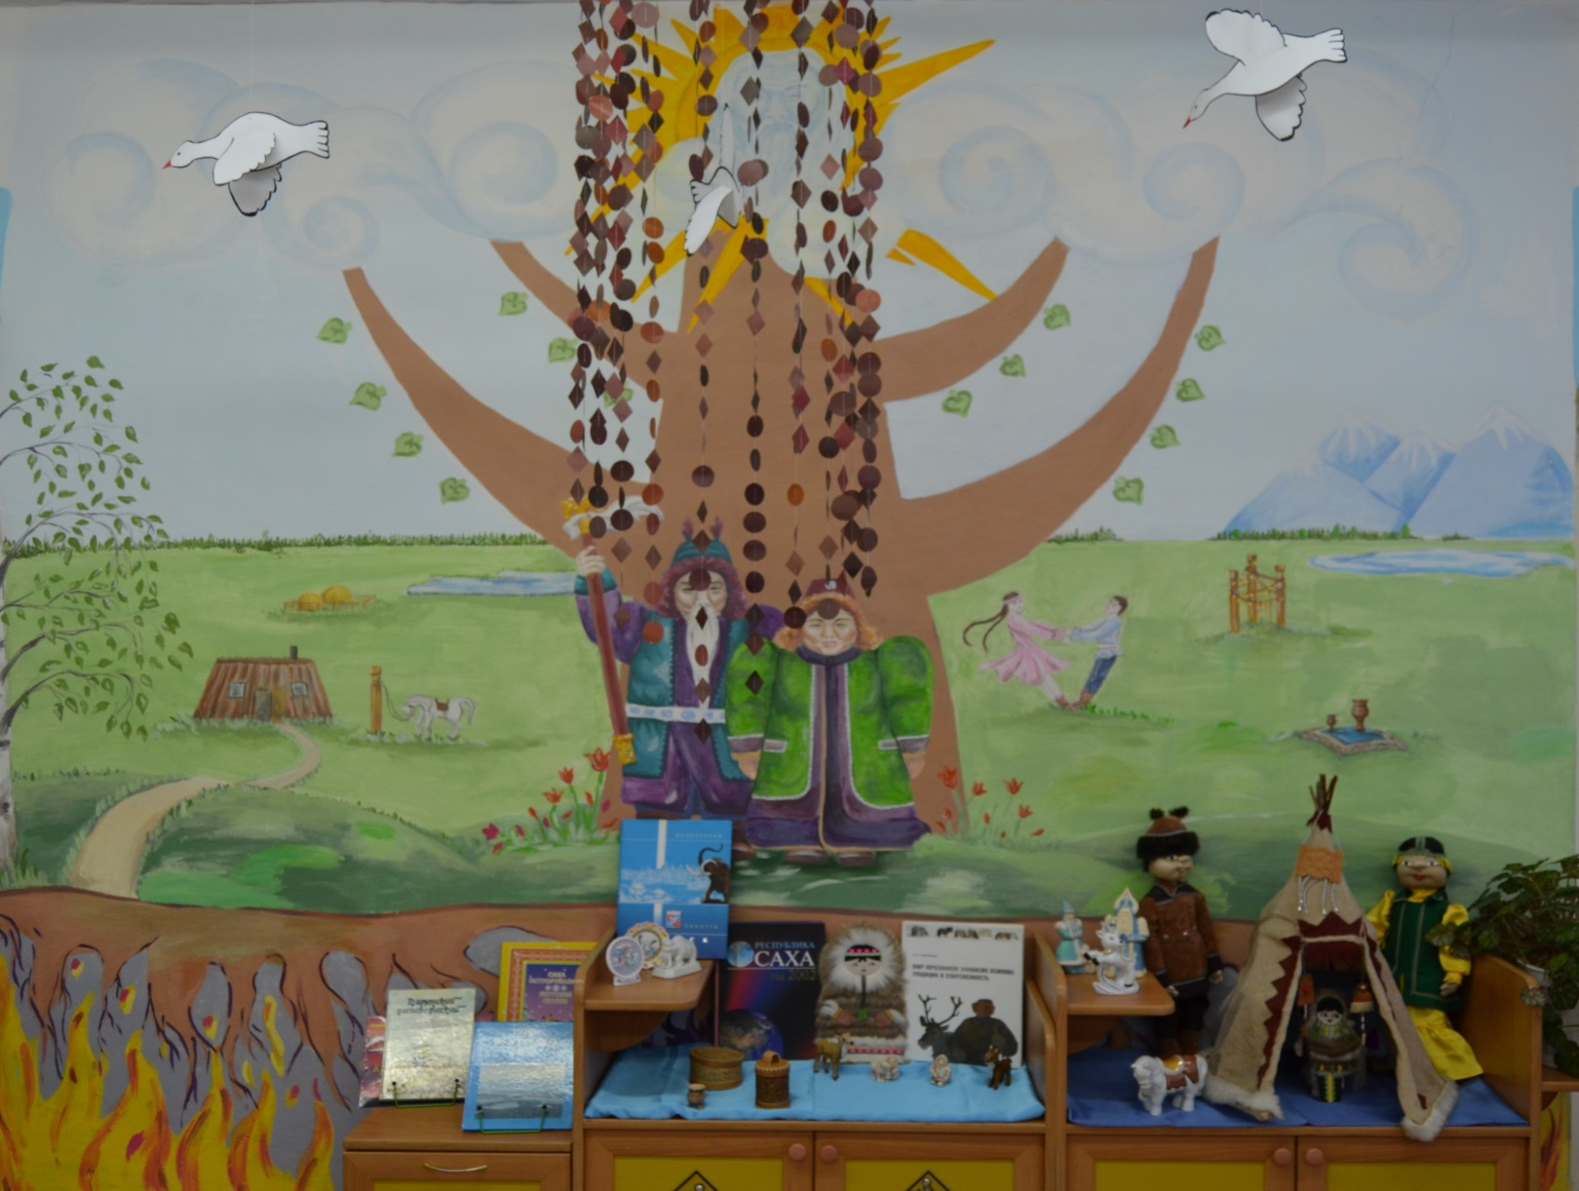
В этом уголке собраны несколько разделов рассказывающих о жизни якутов, а именно:

Slide 8
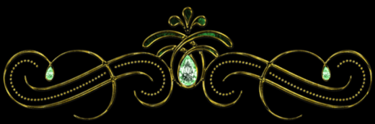
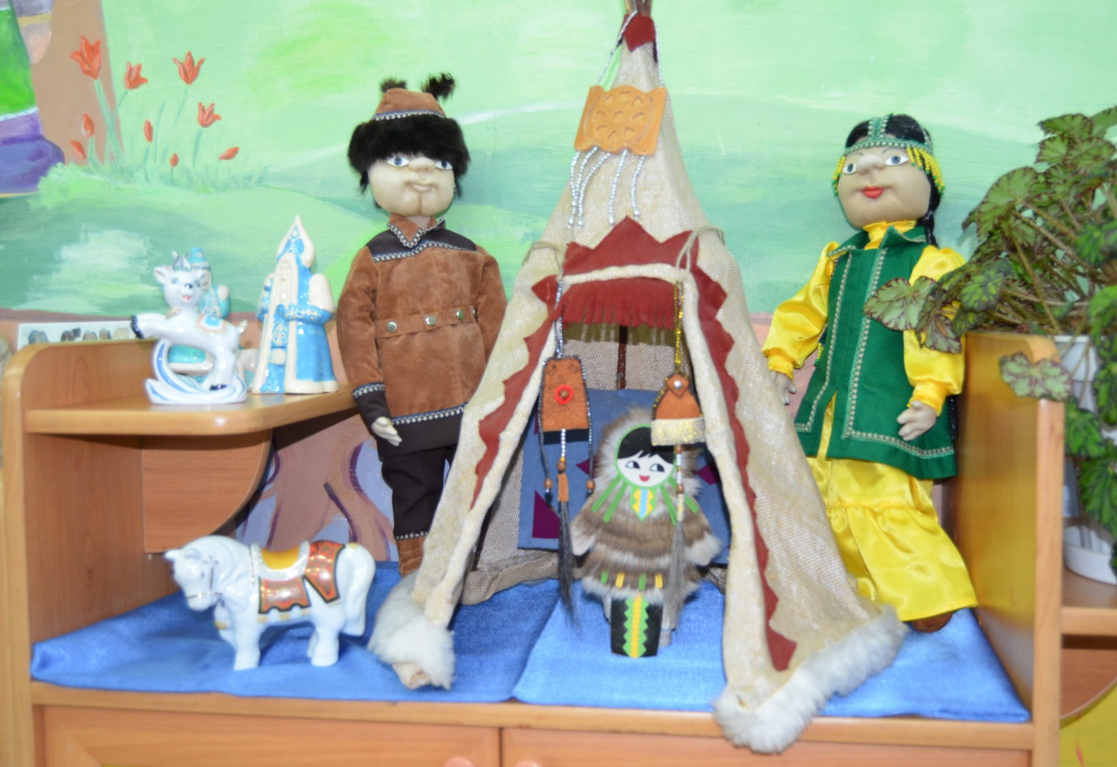
В этом уголке можно познакомится с якутским национальным костюмом. Он отражает мировоззрение, эстетику и характер народа. Именно поэтому для создания современной одежды мы обращаемся к народному опыту - традициям национального костюма.

Slide 9




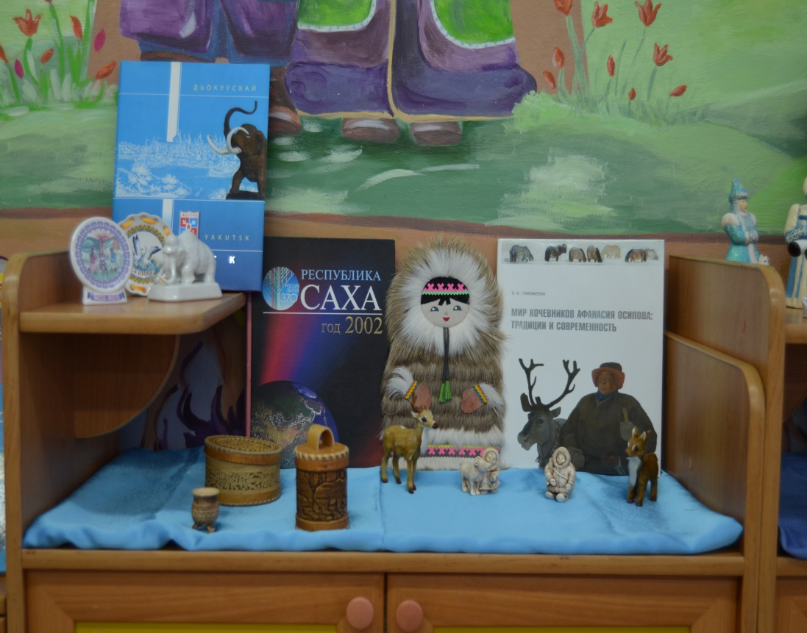
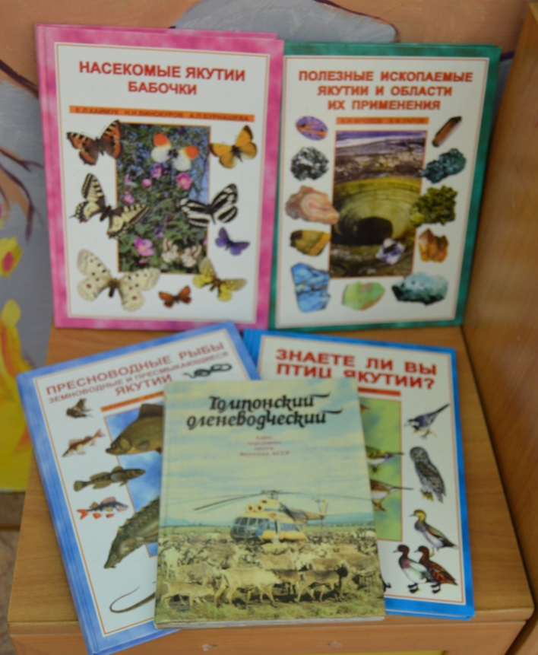

Дети познают мир через книги. В книжном национальном уголке можно ознакомится о якутском народе, животных и птицах. На занятиях по художественному творчеству дети узнают о происхождении якутской посуды и утвари, овладевают умениями рисования якутских орнаментов на силуэтах посуды, одежды, обуви, изготавливают чороны техникой папье-маше.

Slide 10
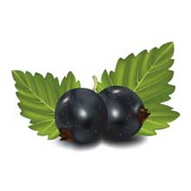
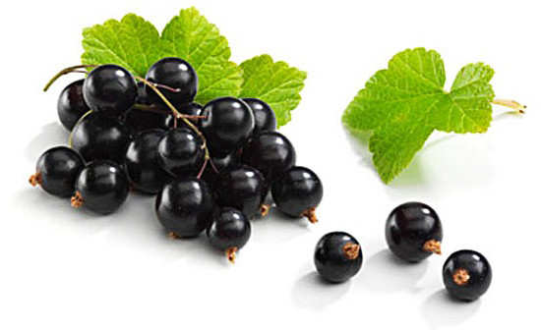
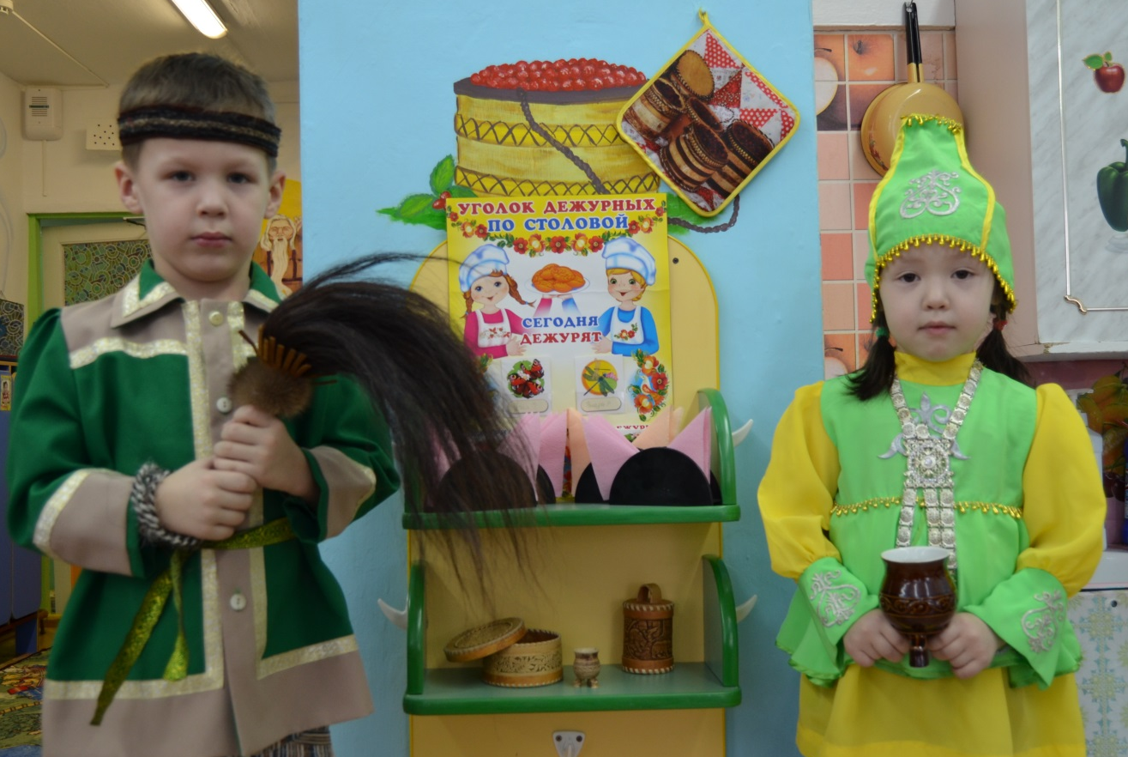
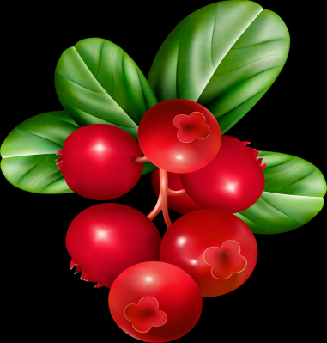
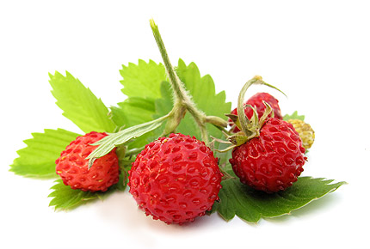
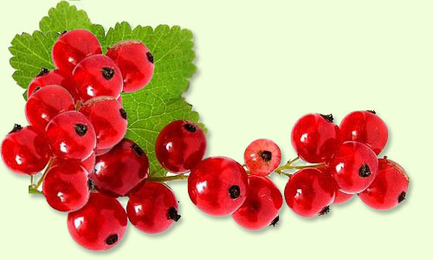
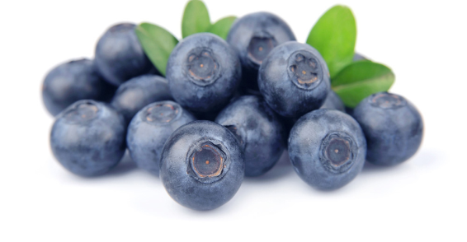
Уголок дежурства также поддерживается в якутском колорите. Оформлен посудой из бересты. А видя рисунок ягоды брусники ребята знают, что эта одна из самых вкусных и полезных ягод нашей республики. Благодаря нашим родителям, которые участвуют в создании костюмов, имеют возможность наряжаться в национальные костюмы, знают многие якутские украшения.
Музыкальный руководитель разучивает с детьми национальные якутские песни, танцы.

